Slide 1
Русская народная сказка «Два Мороза»
Презентацию подготовила учитель начальных классов МБОУ «Средняя школа №2 им. Е. В. Камышева» Юрьева Елена Геннадьевна.

Slide 2
Прозвенел уже звонок,
Начинаем наш урок.
Чтобы не было заминки,
Начинаем мы с разминки.

Slide 3
Мороз не велик, да стоять не велит.

Slide 4
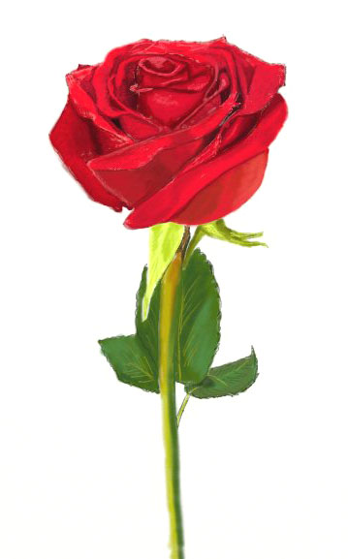
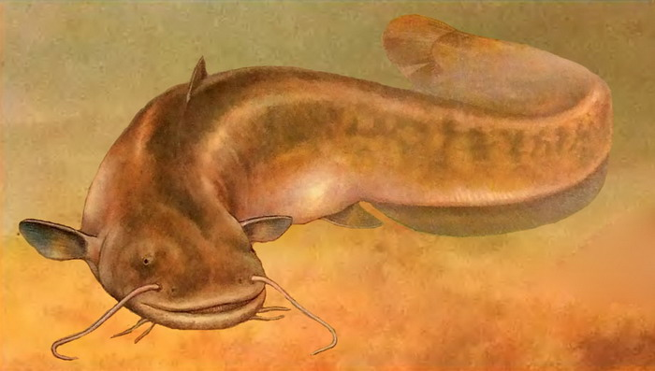
2
3, 2
Два Мороза

Slide 5


Slide 6
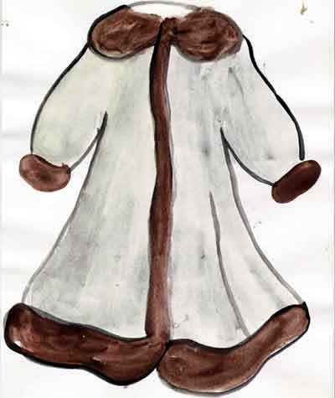
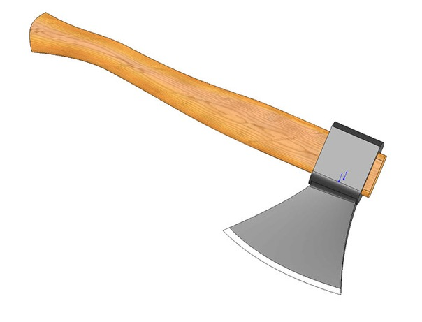
Топор лучше шубы греет.

Slide 7
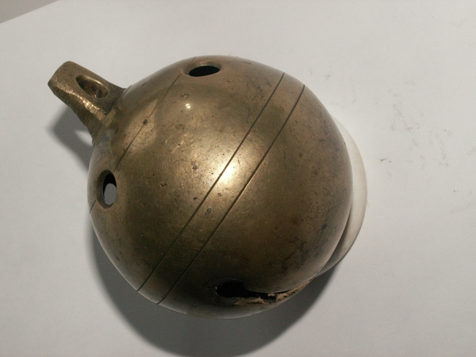
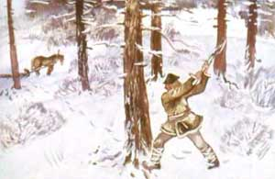
Бубенчик-металлический шарик с кусочком металла внутри, позванивающий при встряхивании.
Дровосек-человек, рубящий дрова.
Ёжиться-прятать лицо, руки от холода.

Slide 8
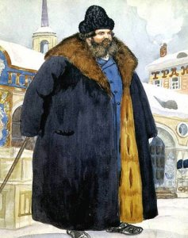
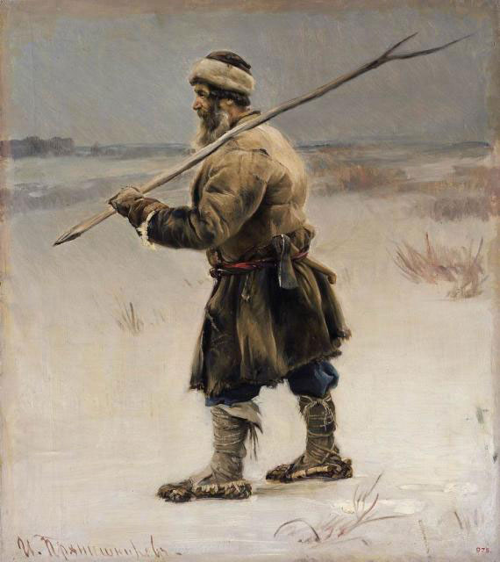
Купец-богатый человек, живущий в городе, владелец торговой лавки.
Крестьянин-бедный человек, живущий в деревне и занимающийся обработкой земли.

Slide 9

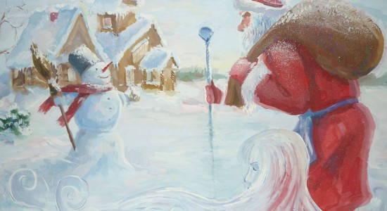
Физкультминутка

Slide 10
ТЕСТ
Что решили сделать братья Морозы?
а) поиграть;
б) порезвиться;
в) позабавиться.
2. Богатый купец ехал:
а) с колокольчиком;
б) с бубенчиками;
в) со звоночками.
3. За кем побежал младший брат Мороз- Красный нос?
а) за рыбаком;
б) за охотником;
в) за дровосеком.

Slide 11
4. Какая у купца была шуба?
а) медвежья;
б) волчья;
в) лисья.
5. Чем дровосек стал выколачивать мороз из полушубка?
а) кнутом;
б) поленом;
в) палкой.
6. Что, по мнению старшего брата, Мороза-Синего носа лучше шубы греет?
а) печка;
б) костёр;
в) топор.

Slide 12
Рефлексия.
Я узнал на уроке…
Я хочу похвалить себя за то, что…
У меня сегодня особенно получилось …

Slide 13
Пословицы
Землю солнце красит, а человека труд.
Волков бояться, в лес не ходить.
Человек от лени болеет, а от труда здоровеет.
Кто любит трудиться, тому без дела не сидится.

Slide 14
Домашнее задание
*Прочитать сказку
* Выполнить задание №5 с. 202 (соотнести пословицы со смыслом сказки)

Slide 15
Источники
1.yandex.ru/images›рисунок сома
2. yandex.ru/images›рисунок роза
3. https://yandex.ru/images
4. Детский кинозал Диафильм Два мороза
www.youtube.com
5. yandex.ru/images›рисунок крестьянина в полушубке
6. yandex.ru/images›рисунок купца в шубе
7. yandex.ru/images›фото бубенчиков
8. yandex.ru/images›рисунок крестьянина, рубящего дрова
9. yandex.ru/images›рисунок топора
10. yandex.ru/images›РИСУНОК шубы
11. VMusice.net›mp3/кабы не было зимы
12. yandex.ru/images›рисунок зимы

